Slide 1
2.2.2配制一定物质的量浓度溶液

Slide 2
知识回顾
怎样配制100g ，质量分数为10%的Na₂CO₃溶液?
装瓶、贴标签
计算
称量
量取
溶解
Na₂CO₃固体10g，蒸馏水90mL

Slide 3
怎样配制100mL 0.1mol/L 的Na₂CO₃溶液?
n_{B}
c_{B} =
V(aq)
想一想：加入蒸馏水100mL？
溶液体积不等于溶剂体积

Slide 4
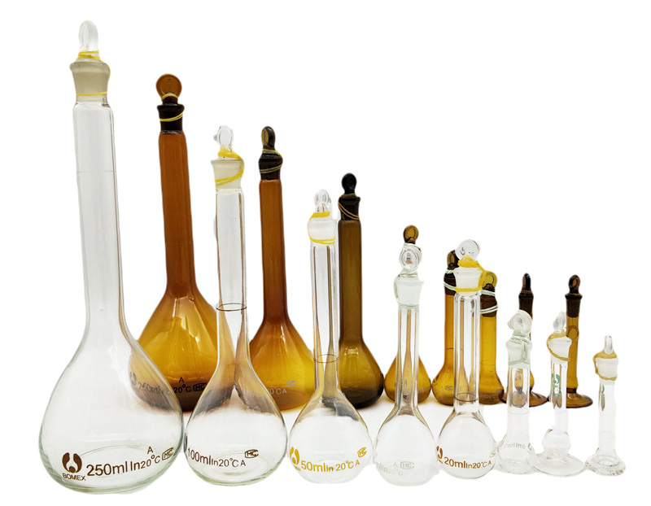
容量瓶

Slide 5
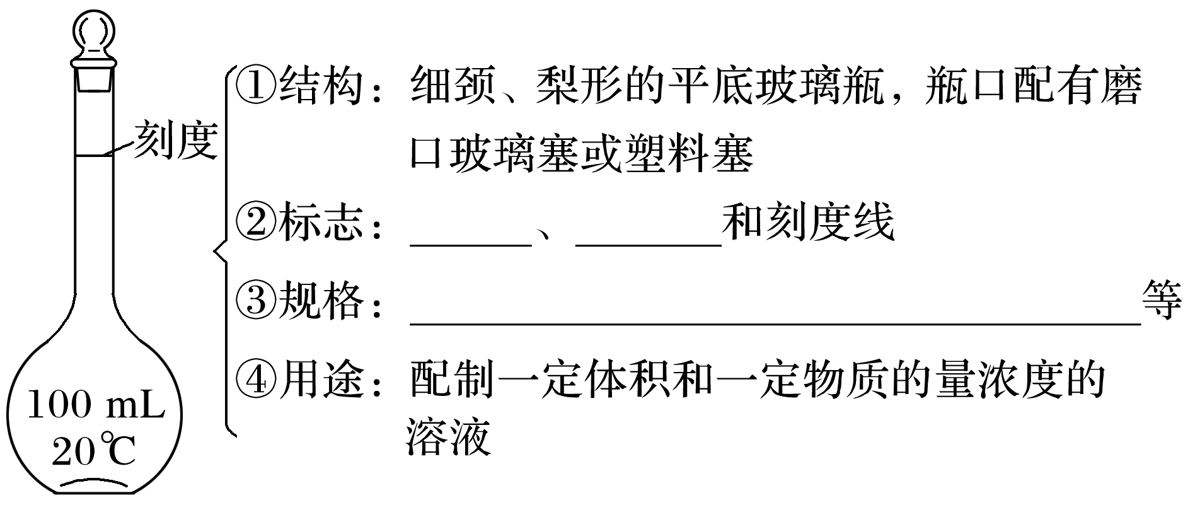
活动一：认识容量瓶
温度
规格
50 mL、100 mL、250 mL、500 mL、1 000 mL

Slide 6
活动一：认识容量瓶
使用前要检验容量瓶是否漏水。
加水→塞瓶塞→倒立→查漏→正立，瓶塞旋转180°→倒立→查漏。
为什么检查后要将瓶塞旋转 180°后再检查一次？
为防止容量瓶的瓶塞、瓶口内部不规则而造成误判。

Slide 7
活动一：认识容量瓶
容量瓶是配制一定物质的量浓度溶液的专用仪器。
使用容量瓶注意“五不”
不能溶解固体
不能稀释浓溶液
不能加热
不能做反应容器
不能长期贮存溶液

Slide 8
活动一：认识容量瓶
书写容量瓶时一定要标明规格
配制500 mL 0.1 mol·L^{－1}的NaCl溶液需要的玻璃仪器除烧杯、玻璃棒外，还需要的是________________。
500 mL容量瓶
选择容量瓶应遵循“大而近”的原则
所配溶液的体积等于或略小于容量瓶的容积。
配制450 mL 0.1 mol·L^{－1}的NaCl溶液，
需选择 。
500 mL容量瓶

Slide 9
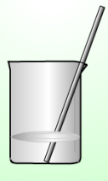
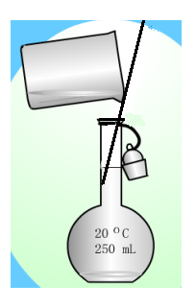
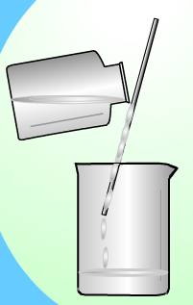
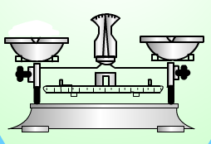
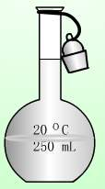
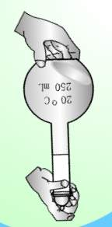
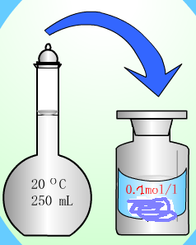
活动二：配制一定物质的量浓度的溶液
配制100 mL 0.100 mol·L^{－1} 的Na₂CO₃溶液步骤：
计算
称量
溶解
转移
洗涤
定容
摇匀
装瓶、贴标签

Slide 10
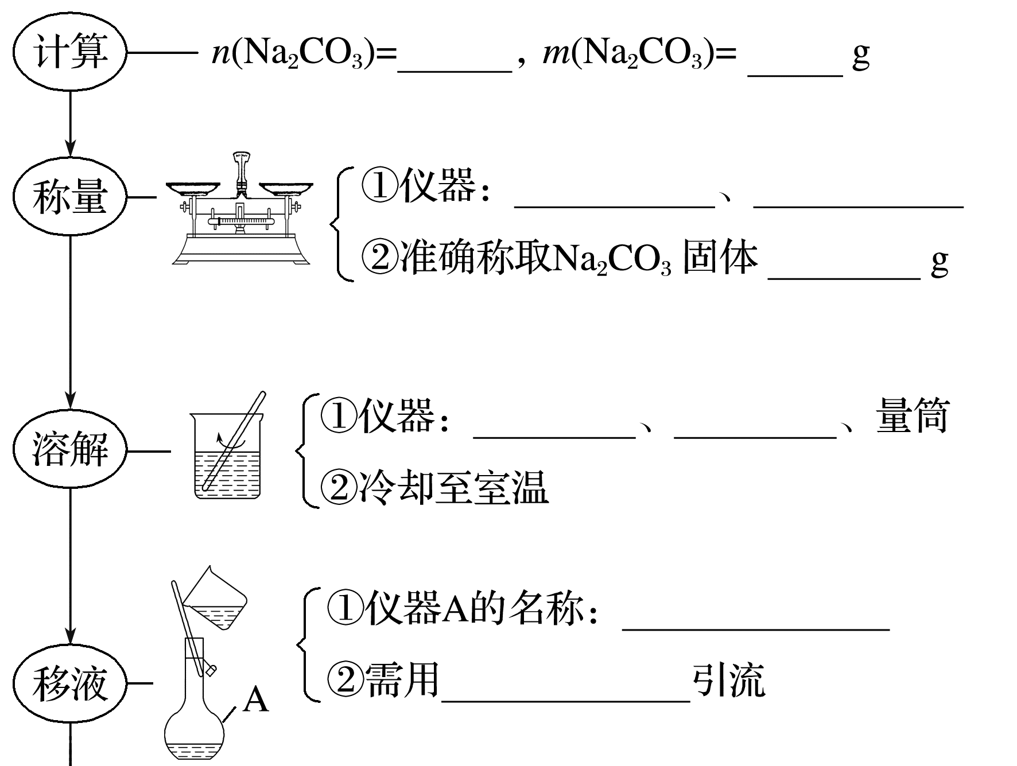
活动二：配制一定物质的量浓度的溶液
0.01 mol
1.06
托盘天平
药匙
1.1
变式：若要配制480 mL 0.100 mol·L^{－1} 的Na₂CO₃溶液，
所需碳酸钠固体的质量为？

Slide 11
活动二：配制一定物质的量浓度的溶液
玻璃棒
烧杯
若未冷却至室温，溶液的体积膨胀，冷却后溶液的体积小于刻度线所标注的体积，则会使所配溶液浓度偏大

Slide 12
活动二：配制一定物质的量浓度的溶液
100 mL容量瓶
玻璃棒
“两靠一不靠”
若转移时有部分液体溅出，对结果有什么影响？
使溶质减少，则会使所配溶液浓度偏小

Slide 13
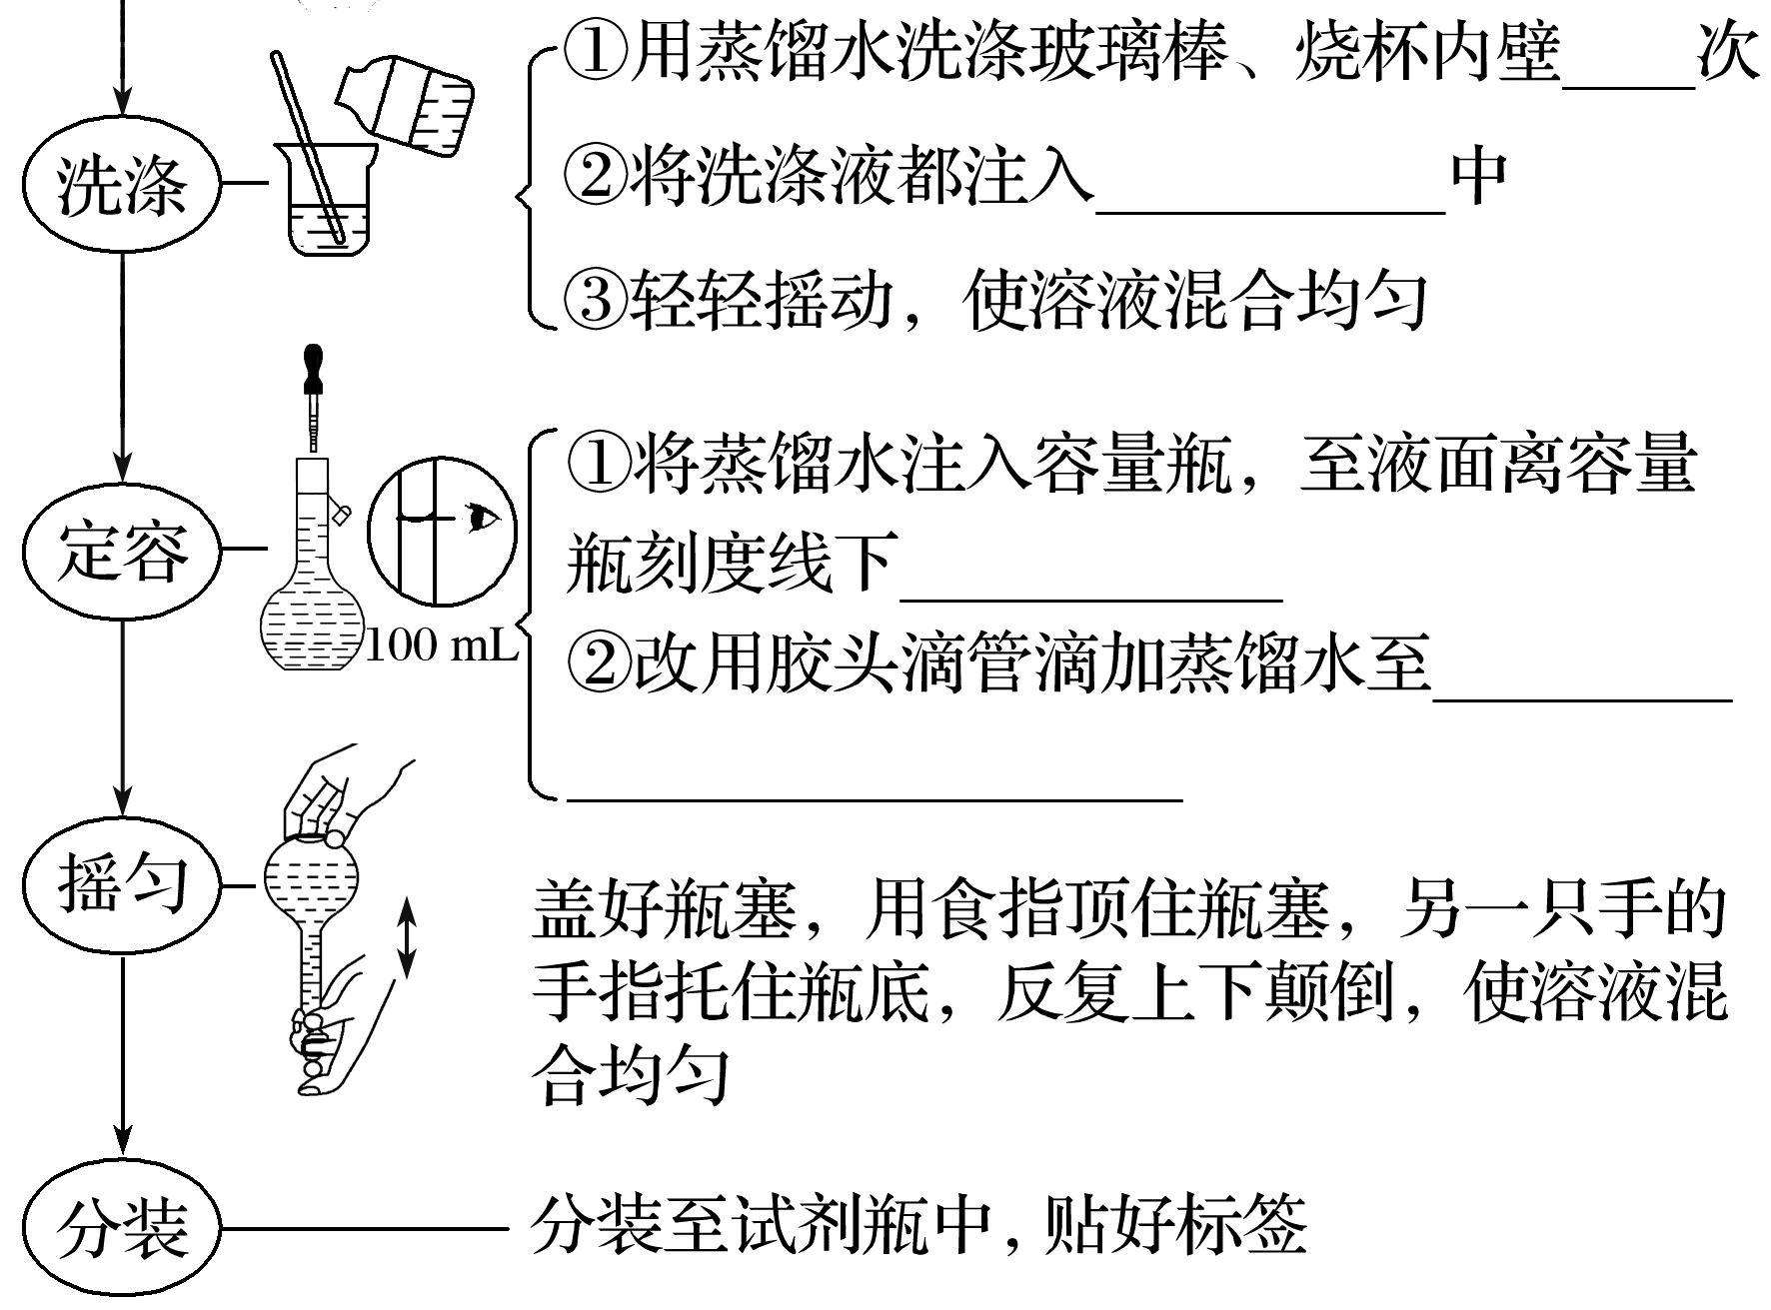
活动二：配制一定物质的量浓度的溶液
2~3
容量瓶
若不用蒸馏水洗涤，容量瓶中的溶质就会减少，导致所配溶液中溶质的浓度会偏小。

Slide 14
活动二：配制一定物质的量浓度的溶液
1~2 cm
凹液面
与刻度线相切
若定容时不小心液面超过了刻度线，怎么办？能用胶头滴管把多余的液体吸出吗？
重新配制！
若是用滴管吸出，使溶质减少，则会使所配溶液浓度偏小

Slide 15
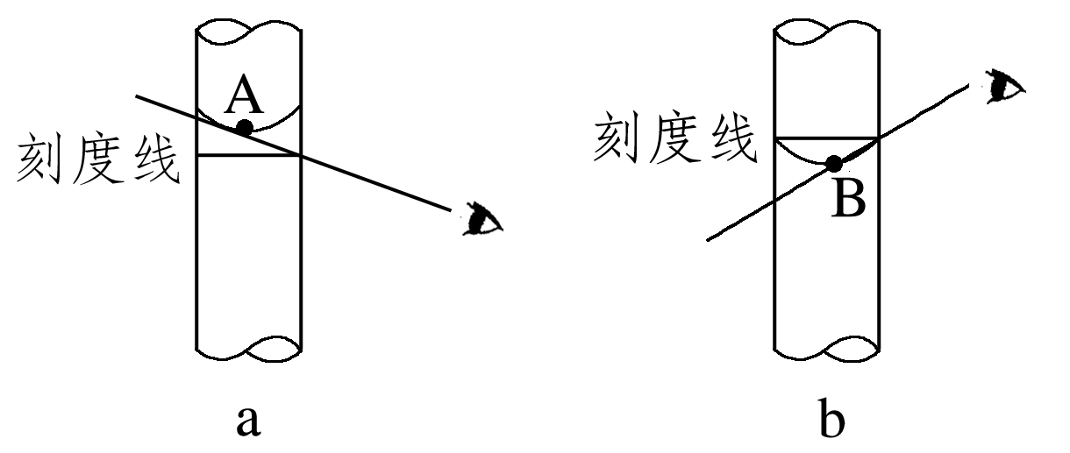
活动二：配制一定物质的量浓度的溶液
仰视、俯视对结果的影响
(1)仰视刻度线(如图a)：加水量高于基准线(刻度线)，溶液体积偏大，c偏小。
(2)俯视刻度线(如图b)：加水量低于基准线(刻度线)，溶液体积偏小，c偏大。

Slide 16
活动二：配制一定物质的量浓度的溶液
定容后，反复振荡，液面低于刻度线，为什么？能否再加水？
若继续加水至刻度，使溶液体积偏大，则会使所配溶液浓度偏小。

Slide 17
活动三：误差分析
n
m
误差分析：
c
m、V决定误差大小
V
MV
步骤 | 具体情况 | 产生的误差
称量 | 将砝码放在左盘且使用了游码 | _____
 | 砝码生锈 | _____
偏小
偏大

Slide 18
活动三：误差分析
偏小
称量 | 吸湿性、挥发性药品长时间暴露在空气中 | _____
 | 把吸湿性药品(如NaOH)放在纸上称量 | _____
偏小
偏小
溶解与洗涤 | 溶解搅拌时有溶液溅出 | _____
 | 转移时有溶液溅出瓶外 | _____
 | 未洗涤烧杯和玻璃棒 | _____
 | 溶液未冷却就转入容量瓶 | _____
偏小
偏小
偏大

Slide 19
活动三：误差分析
步骤 | 具体情况 | 产生的误差
定容 | 定容时仰视容量瓶刻度线 | _____
 | 定容时俯视容量瓶刻度线 | _____
 | 在定容之后再上下倒置摇匀，发现液面低于刻度线，再加水至刻度线 | _____
 | 在定容时不小心加水超过了标线，又用滴管把多余的液体吸出 | _____
偏小
偏大
偏小
偏小

Slide 20
活动三：误差分析
容量瓶使用前未烘干
无影响！
摇匀后发现液面低于刻度线
无影响！
配好的溶液转入试剂瓶时，不慎溅出
无影响！
砝码放在左盘，未使用游码
无影响！

Slide 21
课堂小结
01
02
一定物质的量浓度溶液的配置步骤及误差分析
延时符

Slide 22
课堂练习
训练1.实验室欲用氢氧化钠固体配制1.0mol·L⁻¹的氢氧化钠溶液240mL:
(1)配制溶液时,必须用到的玻璃仪器有烧杯、胶头滴管、 。
(2)计算实验需要称量氢氧化钠的质量为: g。
(3)使用容量瓶前必须进行的一步操作是 。
250mL容量瓶、玻璃棒
10.0
检查容量瓶是否漏液

Slide 23
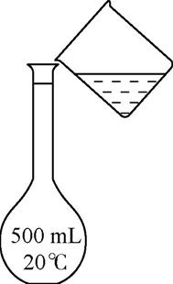
课堂练习
训练1.
(4)
如图是该同学转移溶液的示意图,图中有两处错误,请写出:
① ;
② 。
(5)若实验过程中,加蒸馏水时不慎超过了刻度,处理方法是 。
容量瓶的规格选错
未用玻璃棒引流
重新配制

Slide 24
课堂练习
典例2.用容量瓶配制溶液时,下列操作会导致所得溶液浓度偏低的是 ( )
①配制中未用蒸馏水洗涤烧杯和玻璃棒
②定容时俯视容量瓶刻度线
③稀释后未冷却至室温即转移至容量瓶
④摇匀后发现液面低于刻度线再加水
A.①④ B.②③ C.①② D.②④
A

Slide 25
课堂练习
训练2.用容量瓶配制一定物质的量浓度的NaCl溶液的实验中,会使所配溶液浓度偏高的是 ( )
A.称量NaCl固体时砝码上有杂质
B.没有洗涤溶解NaCl固体的烧杯和玻璃棒
C.定容时加水加多了,用滴管吸出溶液至刻度线
D.定容时仰视刻度线
A

Slide 26
思考：如果用18mol/L 的浓硫酸配制成250mL 1 mol/L 稀硫酸，操作有何不同?

